Slide 1


Huagong Technology Intelligent Manufacturing Division - Huagong Cyber
A Brief Analysis of Steel Plate Edge Inspection Methods
Reporter: New Technology Research Department-Jiang Yuhuan
Report Date：2023.08.17
创新联动美好世界
INNOVATION FUELS A BETTER WORLD

Slide 2



01 /
Background Introduction
CONTENTS
02 /
Technical Solution
03 /
Technical Summary
04 /
Future Outlook
Notes:
今天主要从以下七个部分介绍详细的向各位领导同事汇报一下我们视觉分拣系统的相关具体情况 1... 2... 3.... 4.... 5.... 6.... 7....，首先要讲的第一部分是建设背景及意义。主要就是讲我们为什么要做这个，公司花这么多钱投这么多人做这个有什么意义和作用。

Slide 3
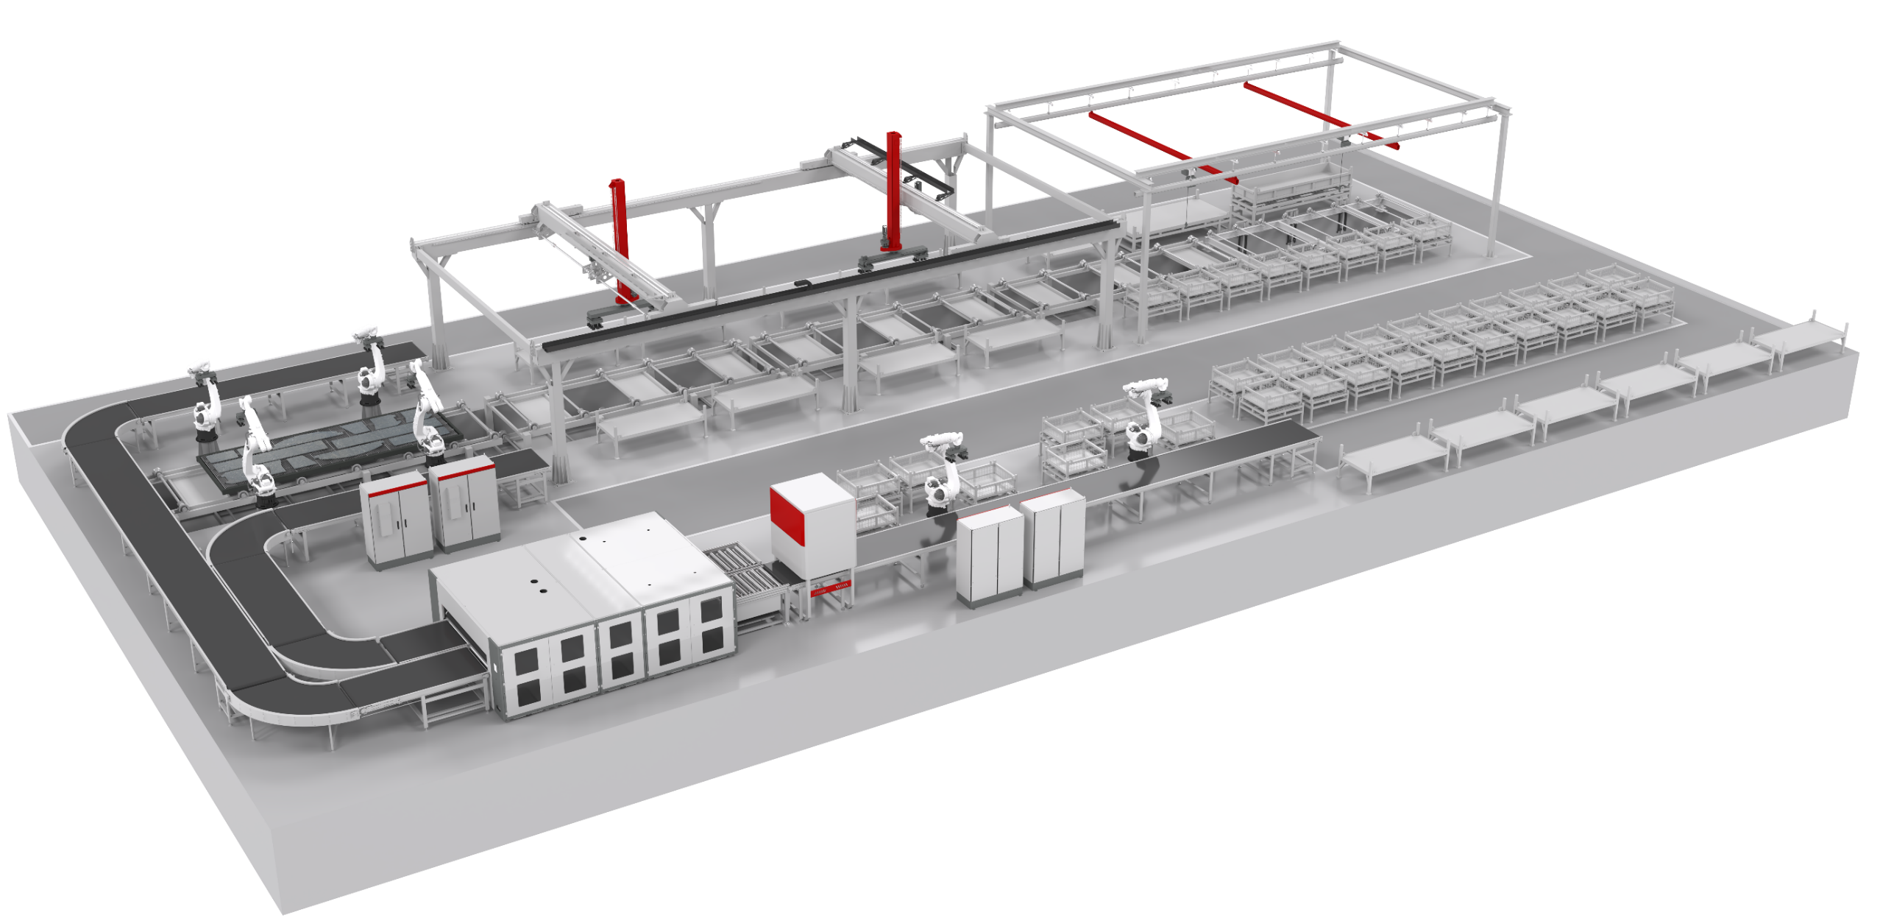
Background Introduction
Problem Description：How to accurately locate the position information of steel plates?
Large Item Sorting
First-Level Sorting for Small Items
Steel Plates
Second-Level Sorting for Small Items
Notes:
1 政策加码、市场驱动
首先当然就是响应国家号召，去年习大大来我们华工科技考察时就提出要把科技命脉牢牢把握在自己的手上。然后我们公司是做智能制造的，智能制造的核心就是运用各种各样的先进技术来实现这个过程的。我们的机器视觉技术就是其中的很重要的一部分，被称为工业的眼睛+大脑的结合体，所以为了响应国家的政策，抢占市场，所以我们必须要有我们自己的工业眼睛+大脑。

Slide 4
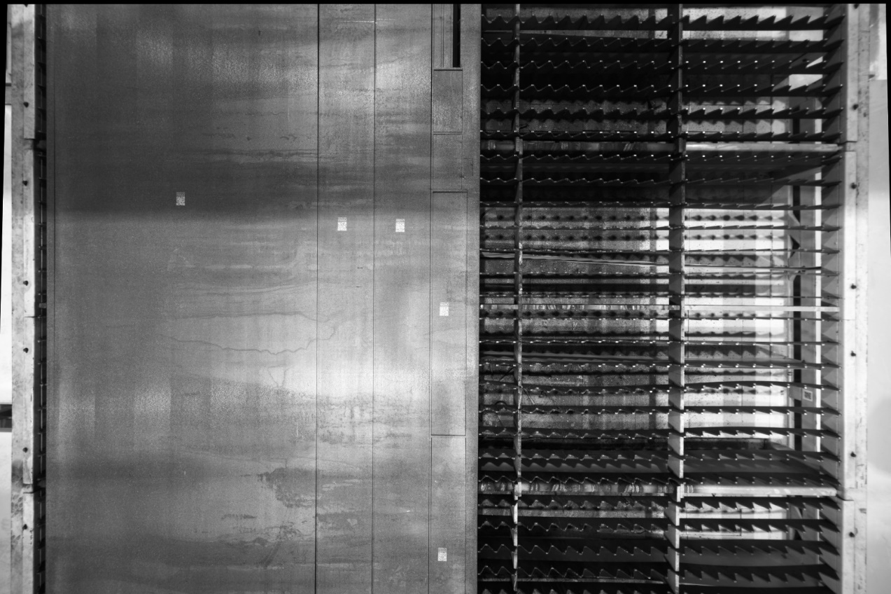
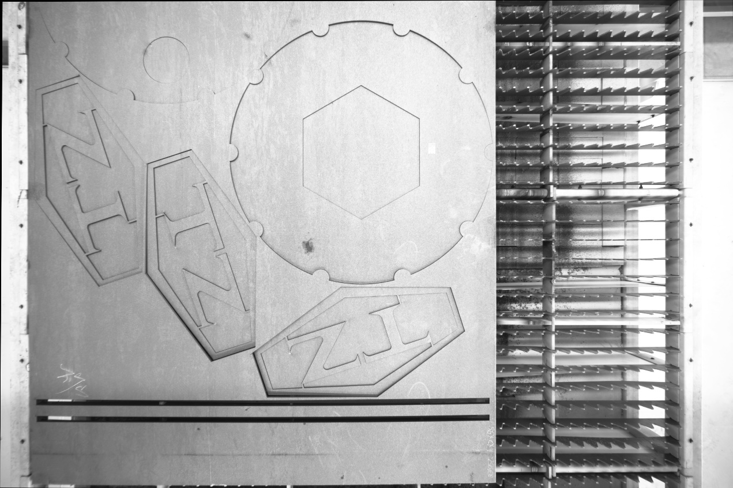
Background Introduction
Objective：To locate steel plates by detecting the edge points of the steel plates
Notes:
1 政策加码、市场驱动
首先当然就是响应国家号召，去年习大大来我们华工科技考察时就提出要把科技命脉牢牢把握在自己的手上。然后我们公司是做智能制造的，智能制造的核心就是运用各种各样的先进技术来实现这个过程的。我们的机器视觉技术就是其中的很重要的一部分，被称为工业的眼睛+大脑的结合体，所以为了响应国家的政策，抢占市场，所以我们必须要有我们自己的工业眼睛+大脑。

Slide 5
01 /
Background Introduction
CONTENTS
02 /
Technical Solution
03 /
Technical Summary
04 /
Future Outlook
Notes:
今天主要从以下七个部分介绍详细的向各位领导同事汇报一下我们视觉分拣系统的相关具体情况 1... 2... 3.... 4.... 5.... 6.... 7....，首先要讲的第一部分是建设背景及意义。主要就是讲我们为什么要做这个，公司花这么多钱投这么多人做这个有什么意义和作用。

Slide 6
Technical Solution Comparison
1. Traditional Detection Method: Using Canny Edge Detection
2. Small Model Detection: Using YOLOv8
3. Large Model Detection: Using Segment Anything
Notes:
1 政策加码、市场驱动
首先当然就是响应国家号召，去年习大大来我们华工科技考察时就提出要把科技命脉牢牢把握在自己的手上。然后我们公司是做智能制造的，智能制造的核心就是运用各种各样的先进技术来实现这个过程的。我们的机器视觉技术就是其中的很重要的一部分，被称为工业的眼睛+大脑的结合体，所以为了响应国家的政策，抢占市场，所以我们必须要有我们自己的工业眼睛+大脑。

Slide 7
Technical Solution Comparison
Solution 1 Traditional Detection Method - Using Canny Edge Detection
Start by applying median blur to the image，Then set the parameters minVal and maxVal for double threshold detection to 50 and 100
After processing the image with Canny, perform dilation and erosion operations
Dilation (23 times) and erosion (9 times) operations
Then invert the colors of the image
Next, use the findContours function to find all contours. Use RETR_EXTERNAL (only detect external contours) and CHAIN_APPROX_SIMPLE mode (compresses horizontal, vertical, and diagonal segments and leaves only their end points)
Notes:
1 政策加码、市场驱动
首先当然就是响应国家号召，去年习大大来我们华工科技考察时就提出要把科技命脉牢牢把握在自己的手上。然后我们公司是做智能制造的，智能制造的核心就是运用各种各样的先进技术来实现这个过程的。我们的机器视觉技术就是其中的很重要的一部分，被称为工业的眼睛+大脑的结合体，所以为了响应国家的政策，抢占市场，所以我们必须要有我们自己的工业眼睛+大脑。

Slide 8
Technical Solution Comparison
Solution 1 Traditional Detection Method - Using Canny Edge Detection
Filter all contours: Observe steel plates and determine that the steel plate length is greater than 1300 pixels, analyze that the contour perimeter is greater than 2600 pixels. If the length is less than 1300 pixels, skip contours that do not meet the standard.
And set that if the top y-value is less than 50 or the bottom y-value is greater than 2030, it can clear false detections
Calculate the minimum bounding rectangle of the contours, determine the coordinates of the four corner points, and obtain the position information of the steel plate
Notes:
1 政策加码、市场驱动
首先当然就是响应国家号召，去年习大大来我们华工科技考察时就提出要把科技命脉牢牢把握在自己的手上。然后我们公司是做智能制造的，智能制造的核心就是运用各种各样的先进技术来实现这个过程的。我们的机器视觉技术就是其中的很重要的一部分，被称为工业的眼睛+大脑的结合体，所以为了响应国家的政策，抢占市场，所以我们必须要有我们自己的工业眼睛+大脑。

Slide 9
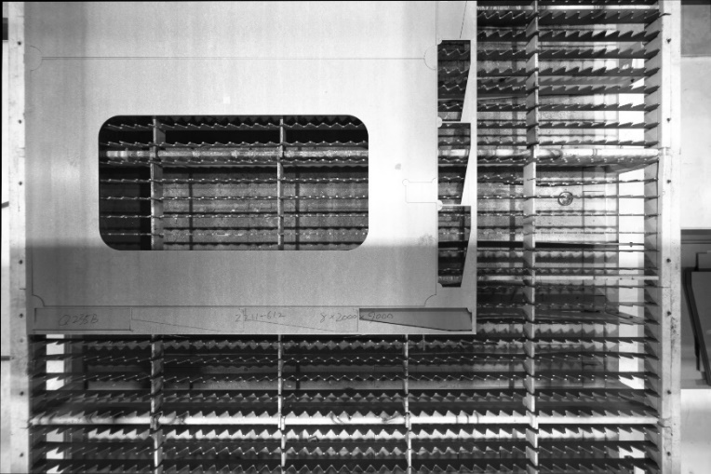
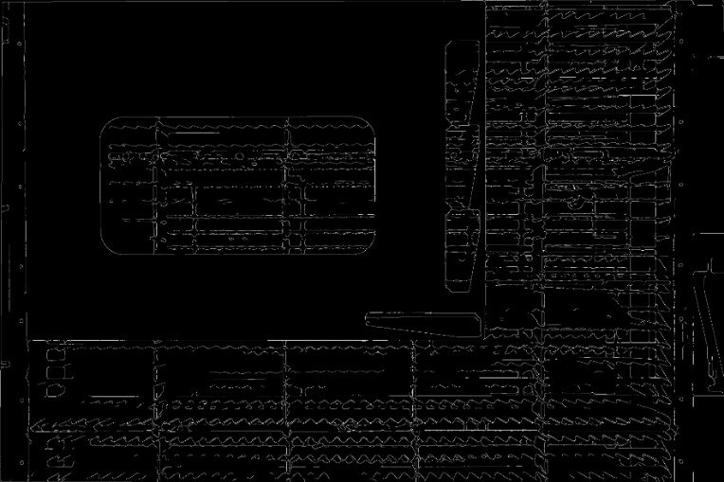

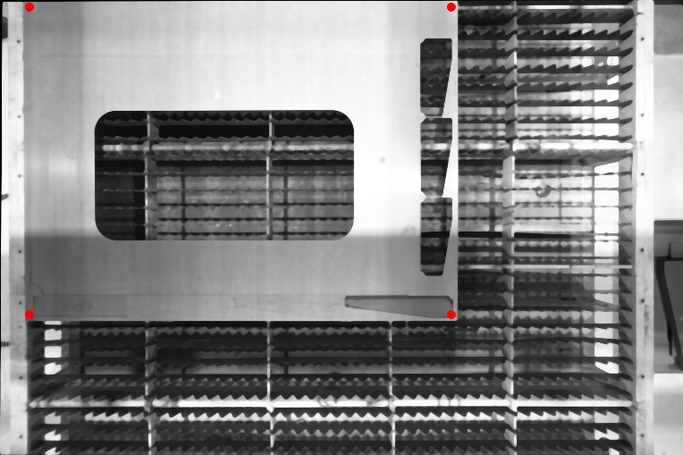
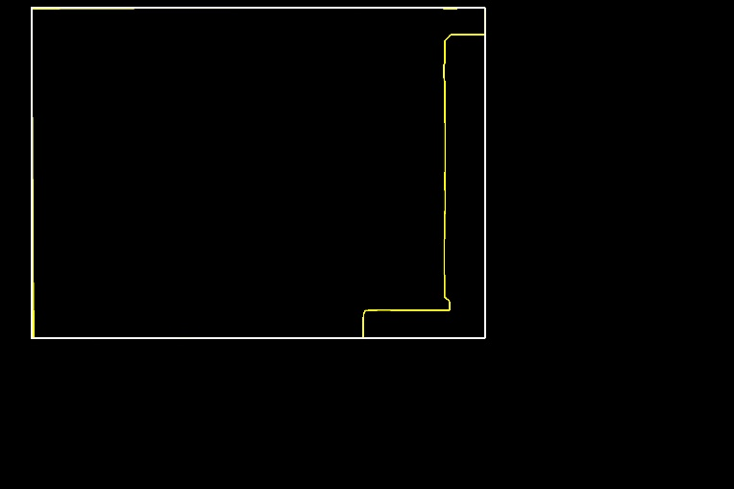

Technical Solution Comparison
Original Image
Canny Edge Detection
Dilation, Erosion, Inversion
Edge Point Detection
Minimum Bounding Rectangle
Contour Extraction
反转
Notes:
1 政策加码、市场驱动
首先当然就是响应国家号召，去年习大大来我们华工科技考察时就提出要把科技命脉牢牢把握在自己的手上。然后我们公司是做智能制造的，智能制造的核心就是运用各种各样的先进技术来实现这个过程的。我们的机器视觉技术就是其中的很重要的一部分，被称为工业的眼睛+大脑的结合体，所以为了响应国家的政策，抢占市场，所以我们必须要有我们自己的工业眼睛+大脑。

Slide 10
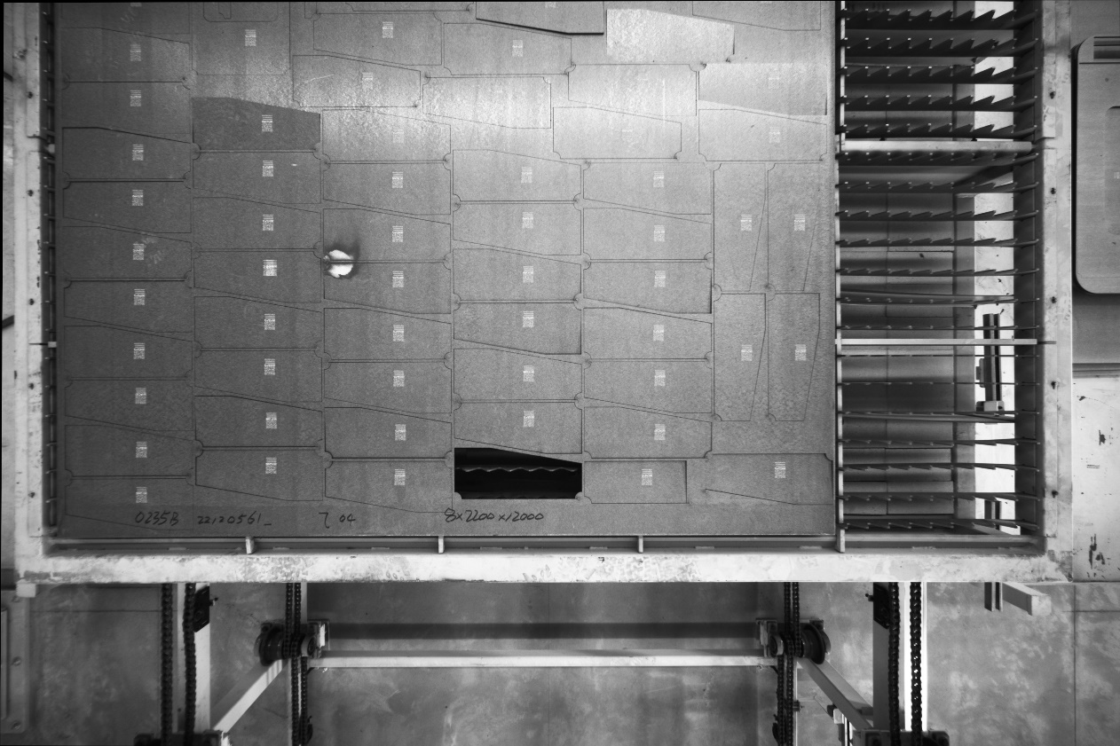
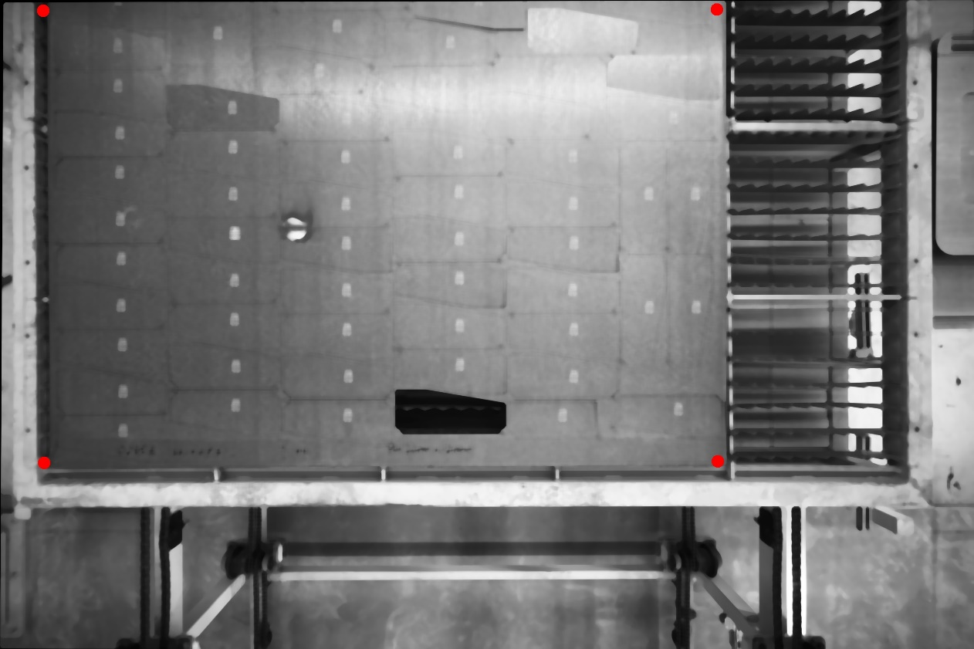
Technical Solution Comparison
Original Image： After Processing：
Coordinates：
Notes:
1 政策加码、市场驱动
首先当然就是响应国家号召，去年习大大来我们华工科技考察时就提出要把科技命脉牢牢把握在自己的手上。然后我们公司是做智能制造的，智能制造的核心就是运用各种各样的先进技术来实现这个过程的。我们的机器视觉技术就是其中的很重要的一部分，被称为工业的眼睛+大脑的结合体，所以为了响应国家的政策，抢占市场，所以我们必须要有我们自己的工业眼睛+大脑。

Slide 11
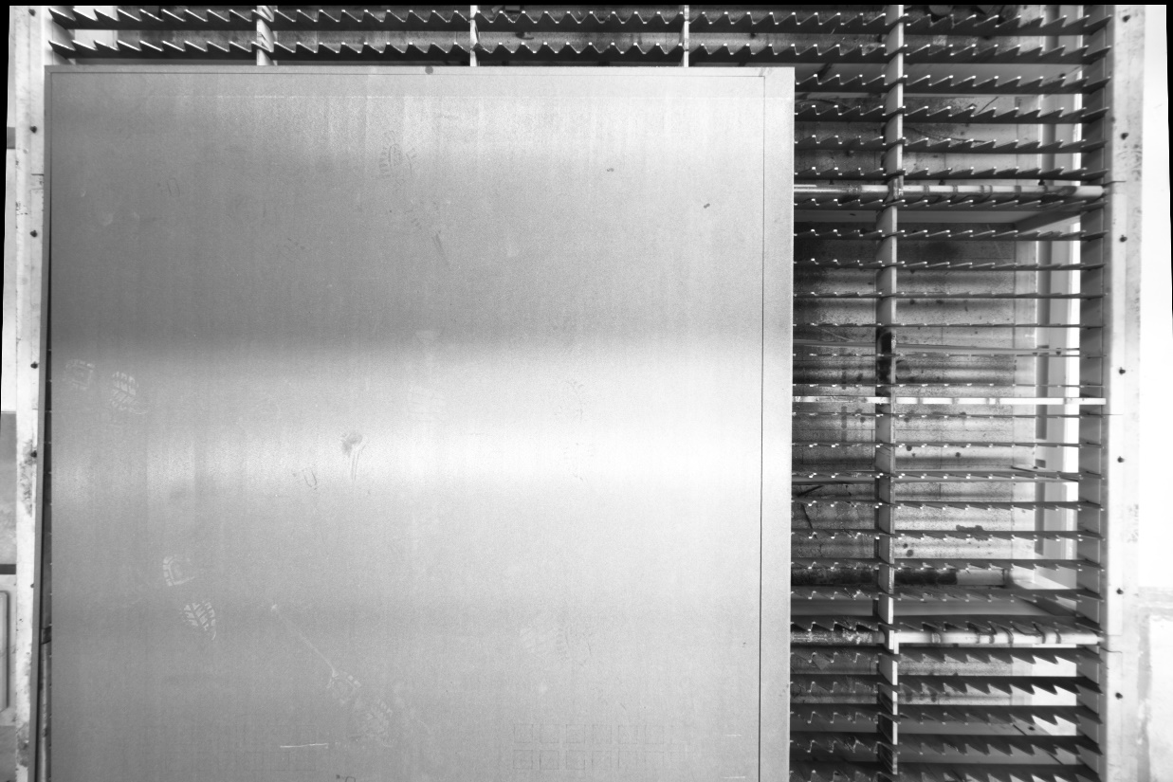
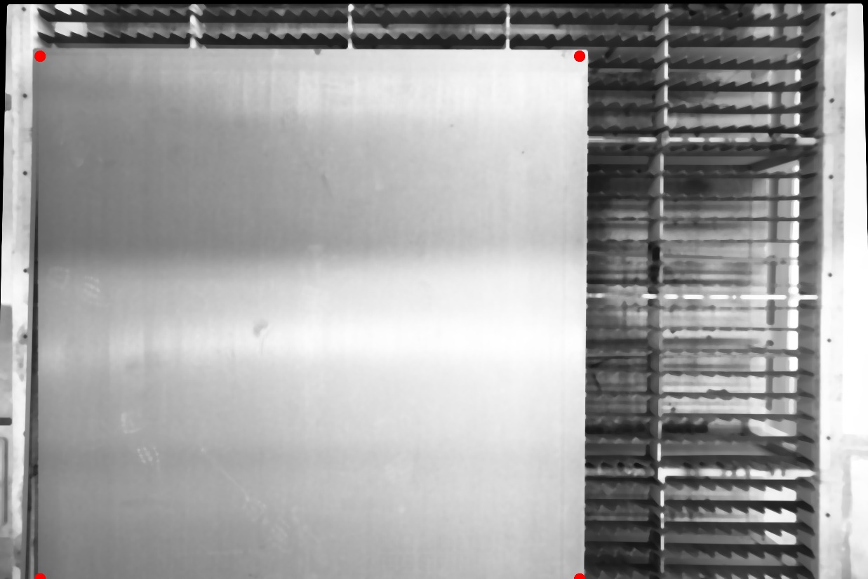
Technical Solution Comparison
Original Image： After Processing：
Coordinates：
Notes:
1 政策加码、市场驱动
首先当然就是响应国家号召，去年习大大来我们华工科技考察时就提出要把科技命脉牢牢把握在自己的手上。然后我们公司是做智能制造的，智能制造的核心就是运用各种各样的先进技术来实现这个过程的。我们的机器视觉技术就是其中的很重要的一部分，被称为工业的眼睛+大脑的结合体，所以为了响应国家的政策，抢占市场，所以我们必须要有我们自己的工业眼睛+大脑。

Slide 12
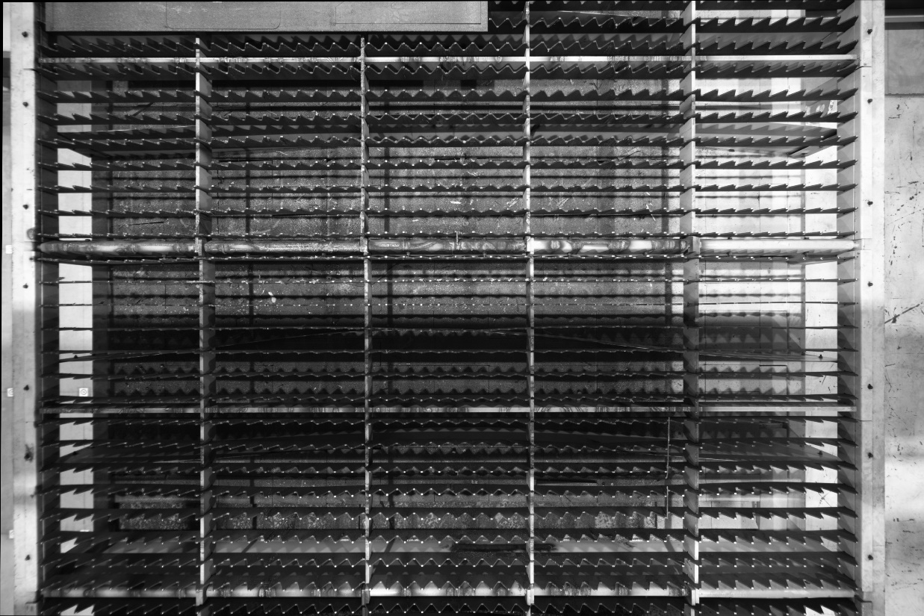
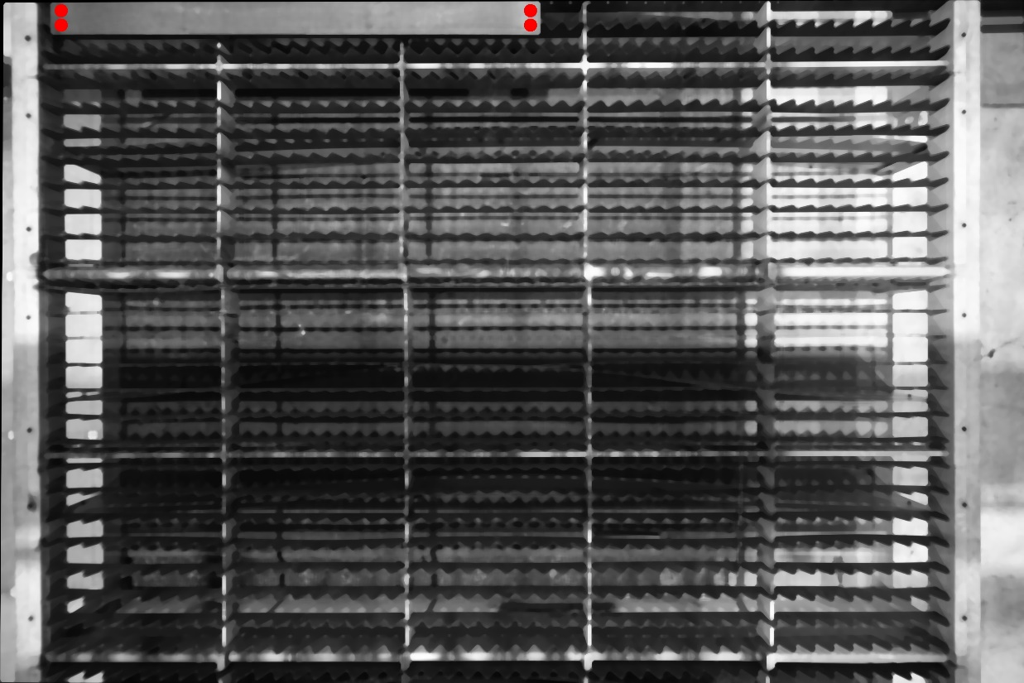
Technical Solution Comparison
Original Image： After Processing：
Coordinates：
Notes:
1 政策加码、市场驱动
首先当然就是响应国家号召，去年习大大来我们华工科技考察时就提出要把科技命脉牢牢把握在自己的手上。然后我们公司是做智能制造的，智能制造的核心就是运用各种各样的先进技术来实现这个过程的。我们的机器视觉技术就是其中的很重要的一部分，被称为工业的眼睛+大脑的结合体，所以为了响应国家的政策，抢占市场，所以我们必须要有我们自己的工业眼睛+大脑。

Slide 13
Technical Solution Comparison
Summary of Solution 1
Processing 40 provided steel plate position images yields good results; it can accurately recognize the steel plate's position information
Advantages: High algorithm efficiency, low space complexity, no need for training data
Disadvantages: The algorithm parameters are sensitive to data, and it has limited generalization capability
Notes:
1 政策加码、市场驱动
首先当然就是响应国家号召，去年习大大来我们华工科技考察时就提出要把科技命脉牢牢把握在自己的手上。然后我们公司是做智能制造的，智能制造的核心就是运用各种各样的先进技术来实现这个过程的。我们的机器视觉技术就是其中的很重要的一部分，被称为工业的眼睛+大脑的结合体，所以为了响应国家的政策，抢占市场，所以我们必须要有我们自己的工业眼睛+大脑。

Slide 14
Technical Solution Comparison
Solution 2 Small Model Detection: Using YOLOv8
Due to the specific nature of steel plate detection, a new model needs to be trained
With 40 existing steel plate detection images, split them into training, validation, and test sets using a ratio of 70%:15%:15%
Apply data augmentation by flipping steel plate images along the x-axis to increase the size of the training set to 52 images, with 6 in the validation set and 6 in the test set
Use Roboflow to label the dataset, accurately marking the steel plate boundaries. Since the steel plates are rectangles, the labels are also rectangles, ensuring precision。
Notes:
1 政策加码、市场驱动
首先当然就是响应国家号召，去年习大大来我们华工科技考察时就提出要把科技命脉牢牢把握在自己的手上。然后我们公司是做智能制造的，智能制造的核心就是运用各种各样的先进技术来实现这个过程的。我们的机器视觉技术就是其中的很重要的一部分，被称为工业的眼睛+大脑的结合体，所以为了响应国家的政策，抢占市场，所以我们必须要有我们自己的工业眼睛+大脑。

Slide 15
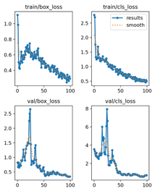
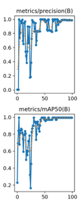
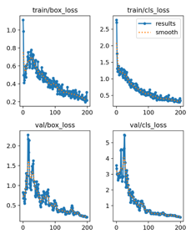
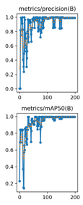
Technical Solution Comparison
Training YOLOv8n Model: Starting with the YOLOv8n network for training the model.
Parameters: Learning rate set to e⁻³, image size at 640 pixels.
Training Results: Val/cls loss = 0.712 Training Results: Val/cls loss =0.269 Epoch100 Epoch200
Notes:
1 政策加码、市场驱动
首先当然就是响应国家号召，去年习大大来我们华工科技考察时就提出要把科技命脉牢牢把握在自己的手上。然后我们公司是做智能制造的，智能制造的核心就是运用各种各样的先进技术来实现这个过程的。我们的机器视觉技术就是其中的很重要的一部分，被称为工业的眼睛+大脑的结合体，所以为了响应国家的政策，抢占市场，所以我们必须要有我们自己的工业眼睛+大脑。

Slide 16
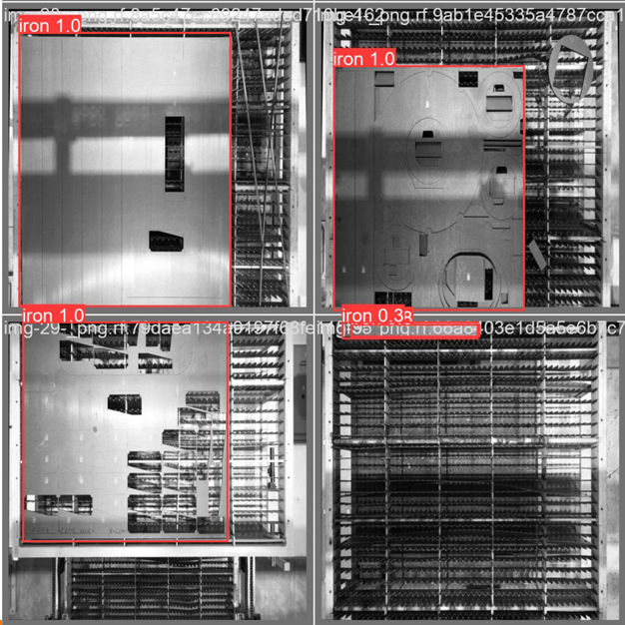
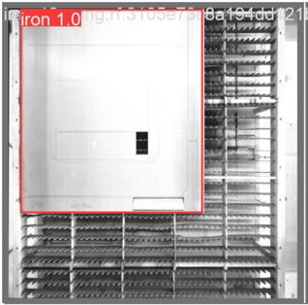
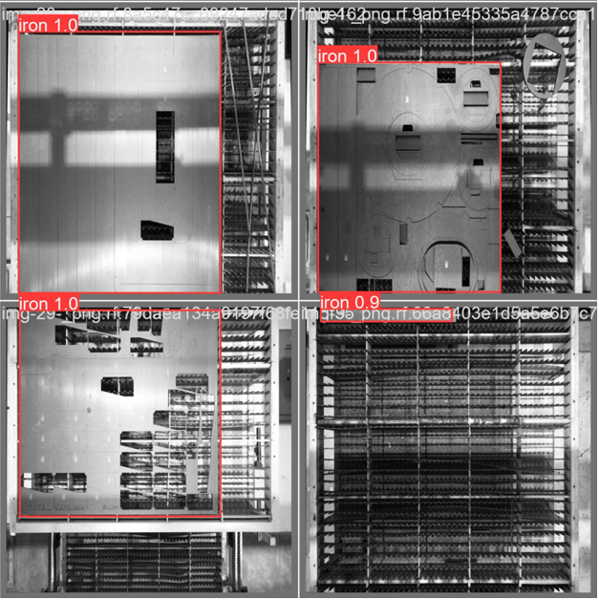
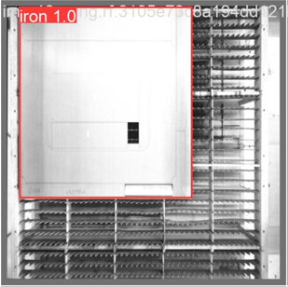
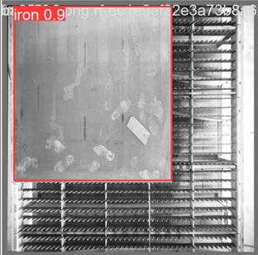
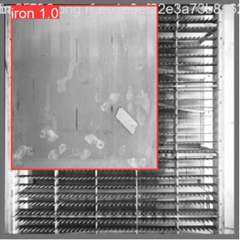
Technical Solution Comparison
epoch100
epoch200
There is one defect in the validation set，
additional detection at 0.3 confidence level
The validation set has no defects
Notes:
1 政策加码、市场驱动
首先当然就是响应国家号召，去年习大大来我们华工科技考察时就提出要把科技命脉牢牢把握在自己的手上。然后我们公司是做智能制造的，智能制造的核心就是运用各种各样的先进技术来实现这个过程的。我们的机器视觉技术就是其中的很重要的一部分，被称为工业的眼睛+大脑的结合体，所以为了响应国家的政策，抢占市场，所以我们必须要有我们自己的工业眼睛+大脑。

Slide 17
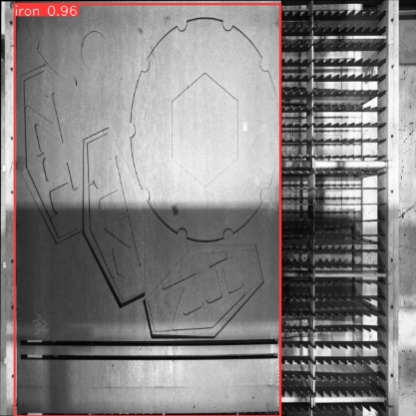
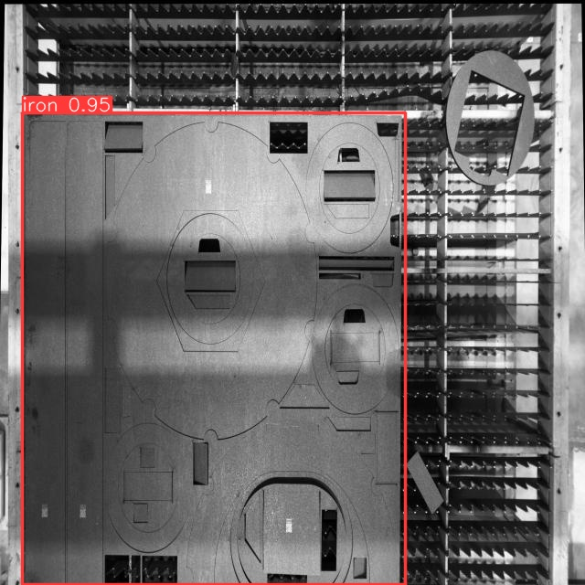
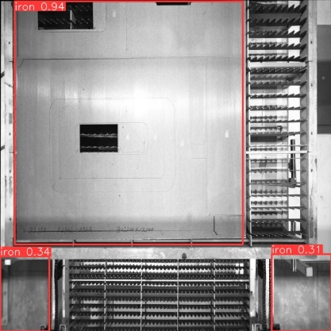
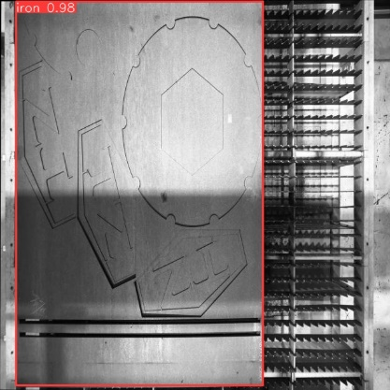

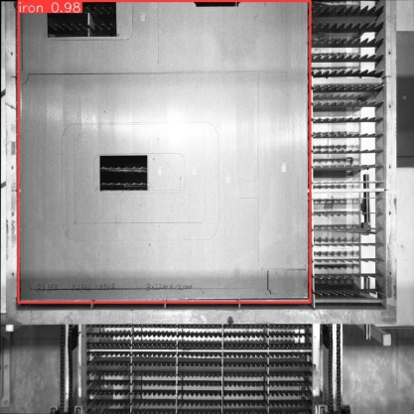
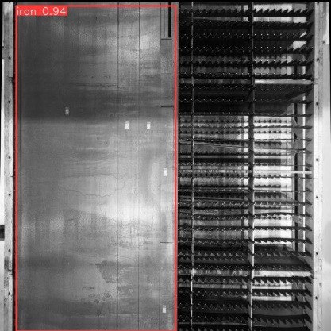





Technical Solution Comparison
epoch100
epoch200
Test set results：
5 perfect predictions
1 with an additional detection
Test set results：
6 perfect predictions
Additional detection have been fixed detection
Notes:
1 政策加码、市场驱动
首先当然就是响应国家号召，去年习大大来我们华工科技考察时就提出要把科技命脉牢牢把握在自己的手上。然后我们公司是做智能制造的，智能制造的核心就是运用各种各样的先进技术来实现这个过程的。我们的机器视觉技术就是其中的很重要的一部分，被称为工业的眼睛+大脑的结合体，所以为了响应国家的政策，抢占市场，所以我们必须要有我们自己的工业眼睛+大脑。

Slide 18
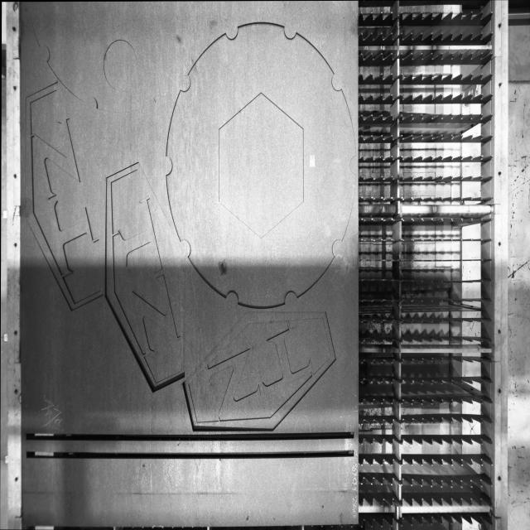
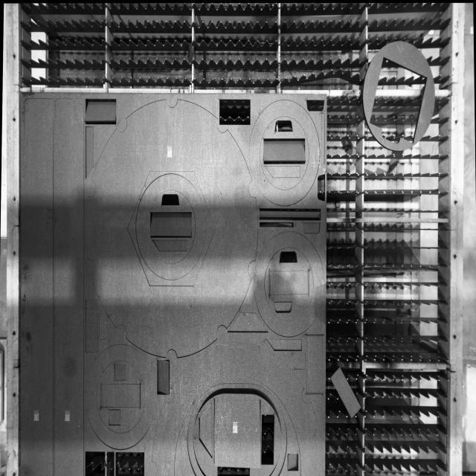
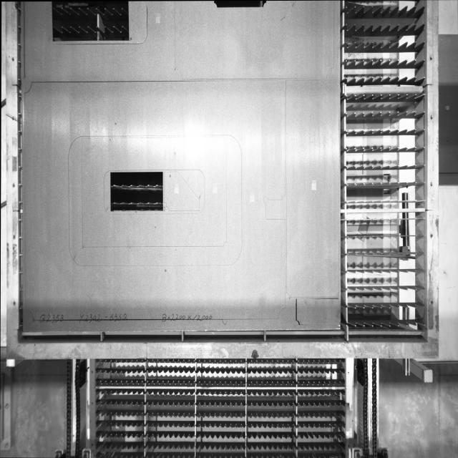


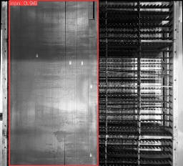
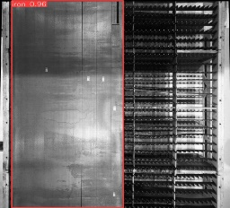

Technical Solution Comparison
Edge Point Detection
Notes:
1 政策加码、市场驱动
首先当然就是响应国家号召，去年习大大来我们华工科技考察时就提出要把科技命脉牢牢把握在自己的手上。然后我们公司是做智能制造的，智能制造的核心就是运用各种各样的先进技术来实现这个过程的。我们的机器视觉技术就是其中的很重要的一部分，被称为工业的眼睛+大脑的结合体，所以为了响应国家的政策，抢占市场，所以我们必须要有我们自己的工业眼睛+大脑。

Slide 19
Technical Solution Comparison
Summary of Solution 2
YOLOv8 model can be used to detect steel plates, with perfect bounding box fit for all 40 images
The output images are at 640x640 pixels and can have bounding box coordinates converted back to the original size
Advantages: Capable of directly identifying steel plates; Accurate bounding boxes
Disadvantages:Manual labeling required; Requires training.
Notes:
1 政策加码、市场驱动
首先当然就是响应国家号召，去年习大大来我们华工科技考察时就提出要把科技命脉牢牢把握在自己的手上。然后我们公司是做智能制造的，智能制造的核心就是运用各种各样的先进技术来实现这个过程的。我们的机器视觉技术就是其中的很重要的一部分，被称为工业的眼睛+大脑的结合体，所以为了响应国家的政策，抢占市场，所以我们必须要有我们自己的工业眼睛+大脑。

Slide 20
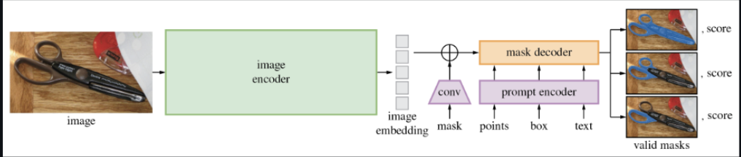
Technical Solution Comparison
Solution 3 Large Model Detection: Using Segment Anything
No model training is required
Notes:
1 政策加码、市场驱动
首先当然就是响应国家号召，去年习大大来我们华工科技考察时就提出要把科技命脉牢牢把握在自己的手上。然后我们公司是做智能制造的，智能制造的核心就是运用各种各样的先进技术来实现这个过程的。我们的机器视觉技术就是其中的很重要的一部分，被称为工业的眼睛+大脑的结合体，所以为了响应国家的政策，抢占市场，所以我们必须要有我们自己的工业眼睛+大脑。

Slide 21
Technical Solution Comparison
Using vit_h Version Segment Anything Model
Checkpoint selection: sam_vit_h_4b8939.pth
Segmentation Process:
After segmentation, analyze the masks and select the masks corresponding to the steel plates.
Choose masks with a length greater than 1400 and less than 2600.
Also, the top y-value should be less than 40 or the bottom y-value should be greater than 2040.
Overlay the selected masks onto the original image.
Then extract coordinates
Notes:
1 政策加码、市场驱动
首先当然就是响应国家号召，去年习大大来我们华工科技考察时就提出要把科技命脉牢牢把握在自己的手上。然后我们公司是做智能制造的，智能制造的核心就是运用各种各样的先进技术来实现这个过程的。我们的机器视觉技术就是其中的很重要的一部分，被称为工业的眼睛+大脑的结合体，所以为了响应国家的政策，抢占市场，所以我们必须要有我们自己的工业眼睛+大脑。

Slide 22
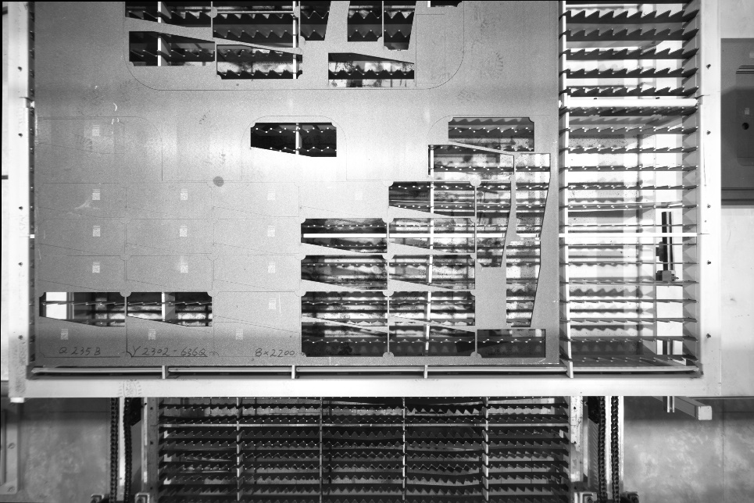
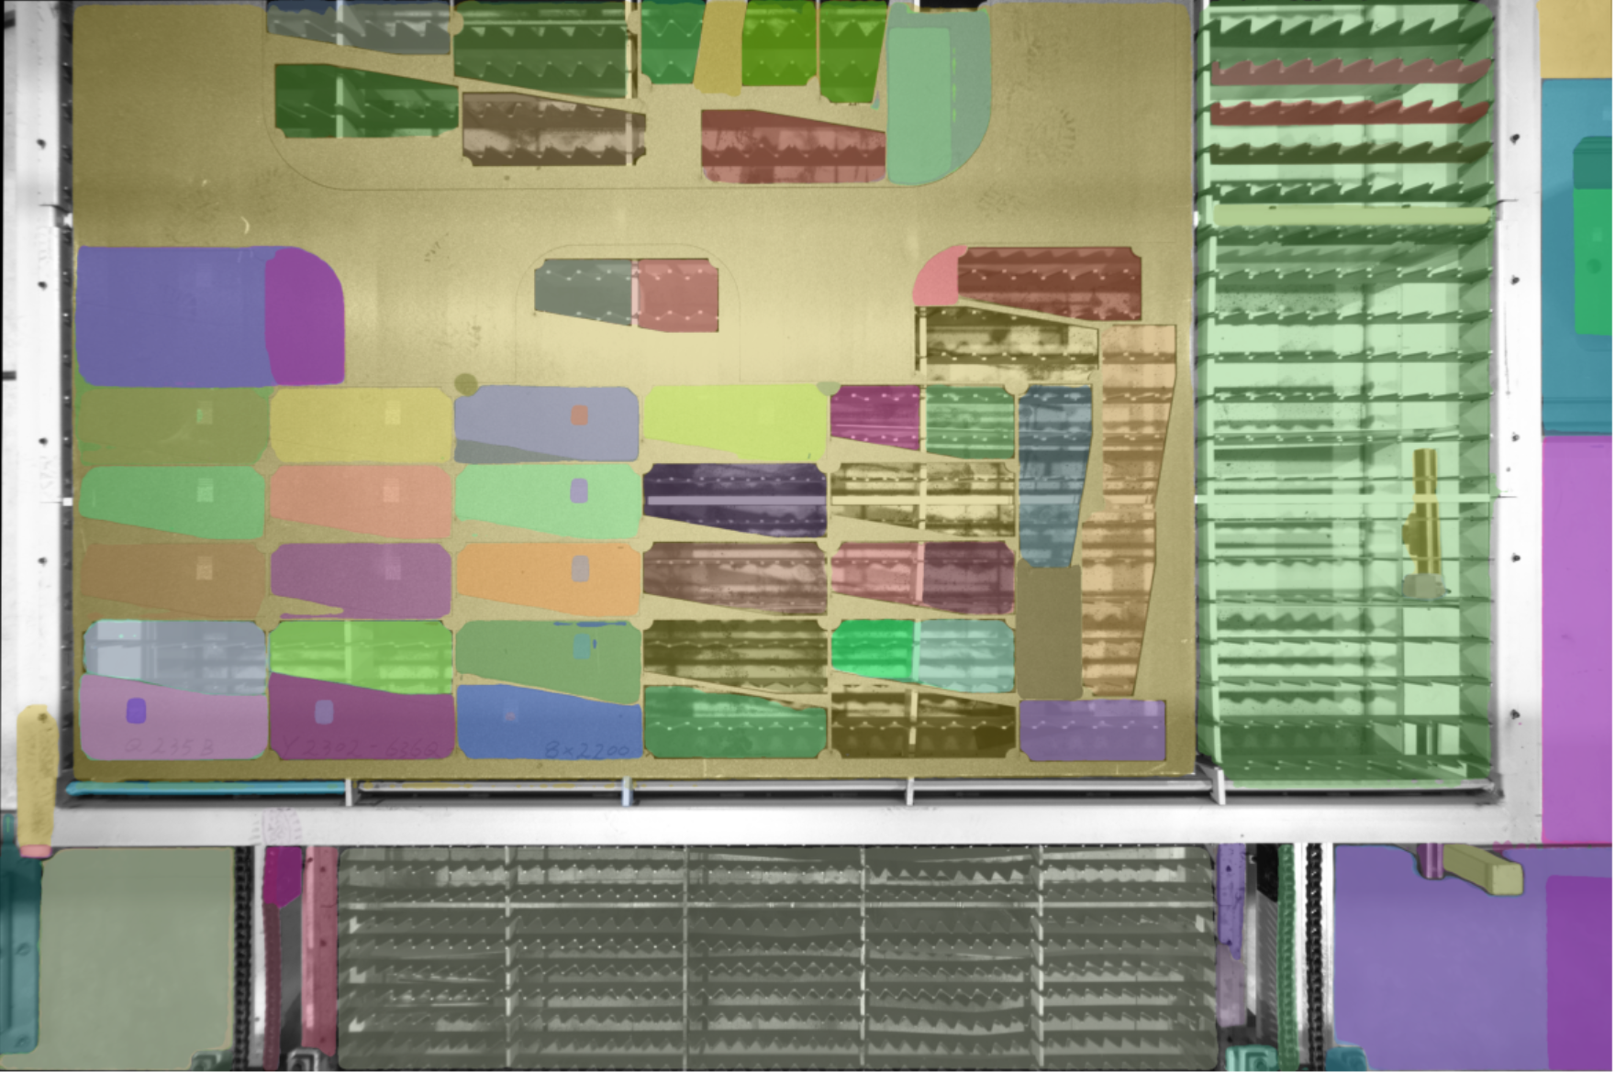
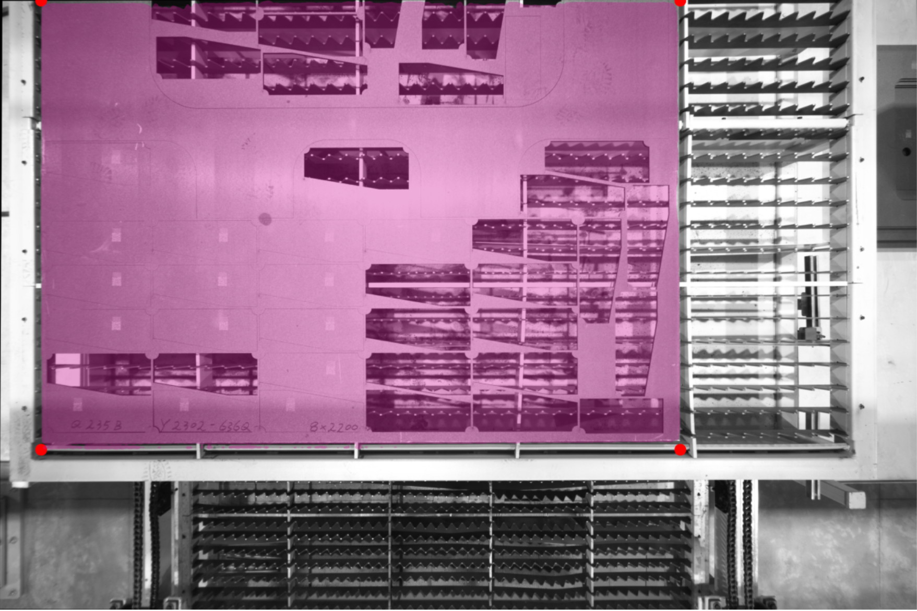
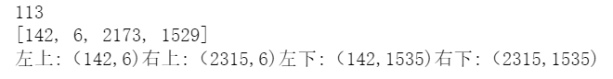
Technical Solution Comparison
Flowchart of the Approach
Coordinates：
Notes:
1 政策加码、市场驱动
首先当然就是响应国家号召，去年习大大来我们华工科技考察时就提出要把科技命脉牢牢把握在自己的手上。然后我们公司是做智能制造的，智能制造的核心就是运用各种各样的先进技术来实现这个过程的。我们的机器视觉技术就是其中的很重要的一部分，被称为工业的眼睛+大脑的结合体，所以为了响应国家的政策，抢占市场，所以我们必须要有我们自己的工业眼睛+大脑。

Slide 23

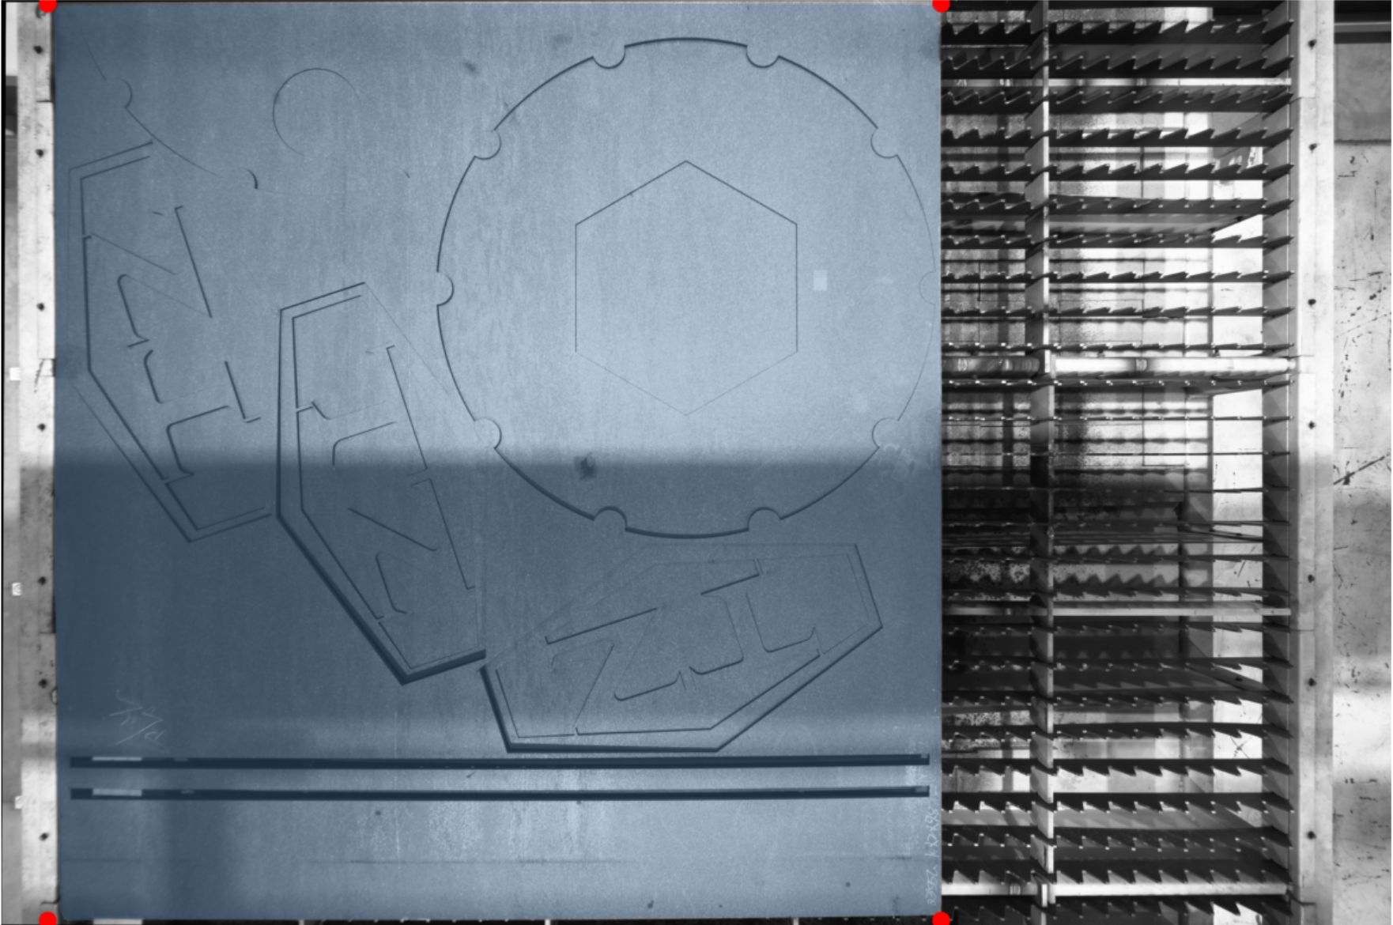
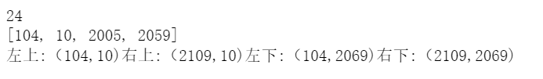
Original Image： After Processing：
Coordinates：

Slide 24
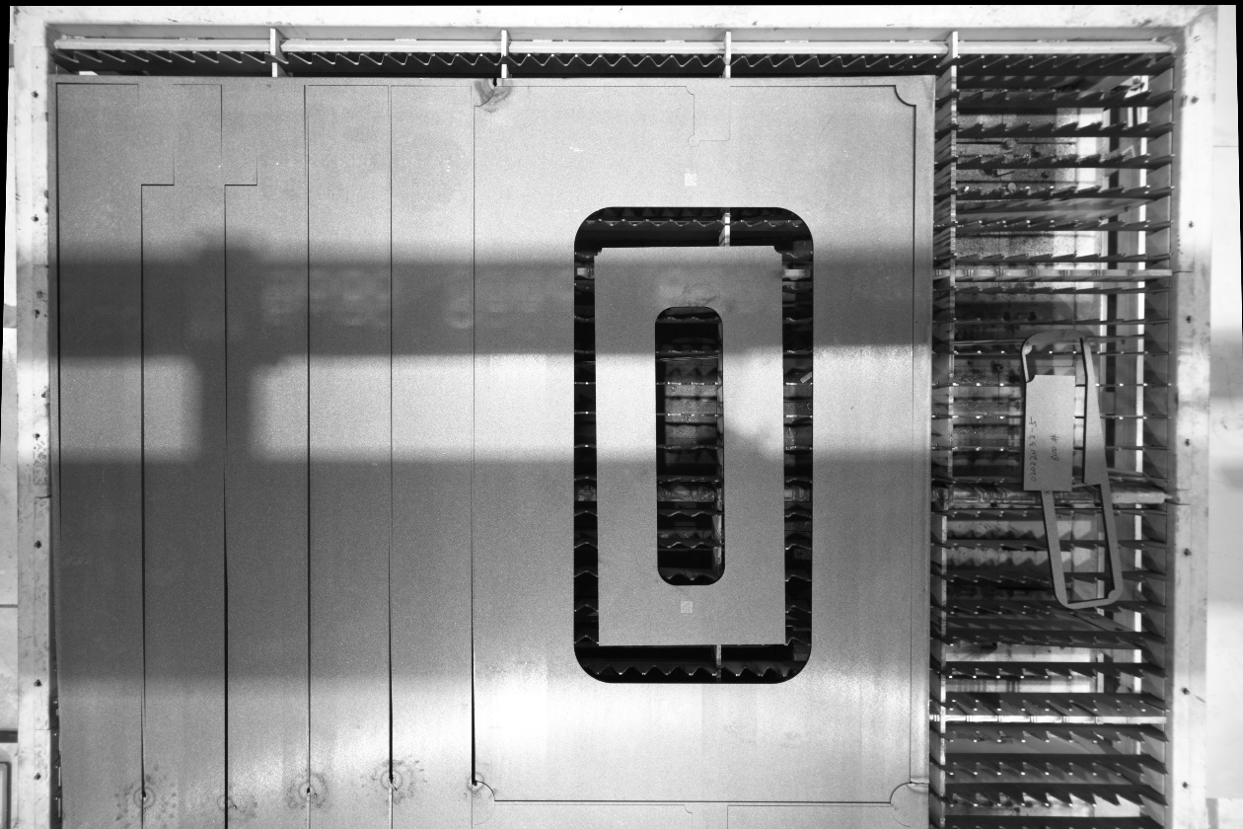
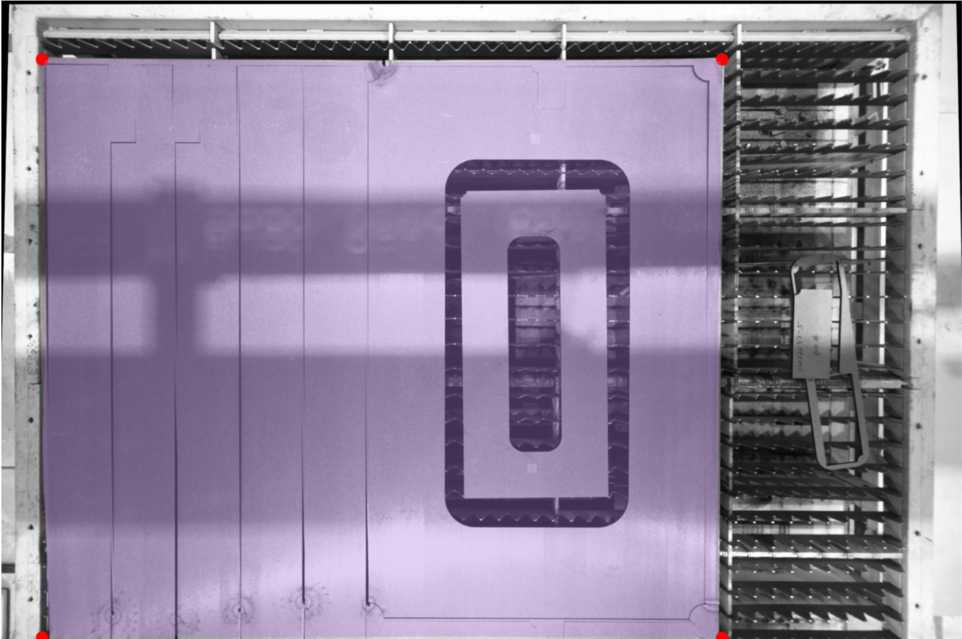
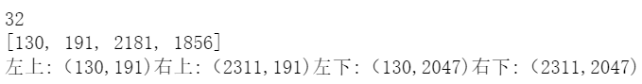
Original Image： After Processing：
Coordinates：

Slide 25

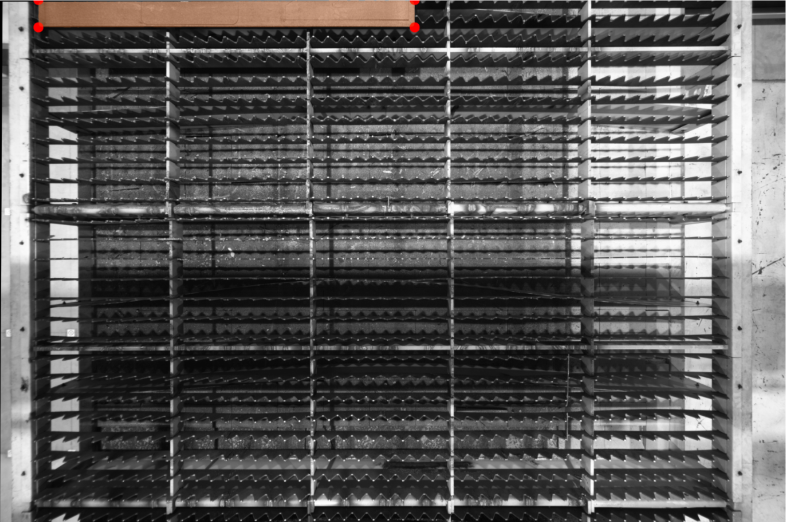
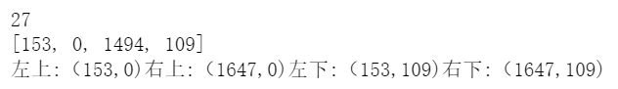
Original Image： After Processing：
Coordinates：

Slide 26
Technical Solution Comparison
Summary of Solution 3
Perfectly Recognize Steel Plate Boundaries, Precisely Provide Four Corner Coordinates for 40 Steel Plate Images.
Advantages:
No need for training
Strong generalization capability
Segmentation accuracy is higher than YOLOv8.
Disadvantages:
High space complexity, requires a significant amount of GPU memory (16GB or more).
Each image takes 10 seconds.
Notes:
1 政策加码、市场驱动
首先当然就是响应国家号召，去年习大大来我们华工科技考察时就提出要把科技命脉牢牢把握在自己的手上。然后我们公司是做智能制造的，智能制造的核心就是运用各种各样的先进技术来实现这个过程的。我们的机器视觉技术就是其中的很重要的一部分，被称为工业的眼睛+大脑的结合体，所以为了响应国家的政策，抢占市场，所以我们必须要有我们自己的工业眼睛+大脑。

Slide 27
01 /
Background Introduction
CONTENTS
02 /
Technical Solution
03 /
Technical Summary
04 /
Future Outlook
Notes:
今天主要从以下七个部分介绍详细的向各位领导同事汇报一下我们视觉分拣系统的相关具体情况 1... 2... 3.... 4.... 5.... 6.... 7....，首先要讲的第一部分是建设背景及意义。主要就是讲我们为什么要做这个，公司花这么多钱投这么多人做这个有什么意义和作用。

Slide 28
Technical Solution Comparison
Summary of Approaches:
Large Model Segment Anything:Highest accuracy; No need for training; Strong generalization capability; Requires a large GPU memory device or server for operation.
Small Model YOLOv8: Slightly lower accuracy compared to Segment Anything; Requires dataset training and labeling; Moderate generalization capability; Doesn't require a large GPU device, but takes 0.5 seconds per image.
Traditional Method Canny Edge Detection:Lowest accuracy; No need for training; High algorithm efficiency and low space complexity;Sensitive to algorithm parameters and has lower generalization capability.
Recommendation: When you have a dataset, consider using YOLOv8. When you don't have a dataset, use Segment Anything. You can also combine both approaches by using Segment Anything to label data for YOLOv8.
Notes:
1 政策加码、市场驱动
首先当然就是响应国家号召，去年习大大来我们华工科技考察时就提出要把科技命脉牢牢把握在自己的手上。然后我们公司是做智能制造的，智能制造的核心就是运用各种各样的先进技术来实现这个过程的。我们的机器视觉技术就是其中的很重要的一部分，被称为工业的眼睛+大脑的结合体，所以为了响应国家的政策，抢占市场，所以我们必须要有我们自己的工业眼睛+大脑。

Slide 29
01 /
Background Introduction
CONTENTS
02 /
Technical Solution
03 /
Technical Summary
04 /
Future Outlook
Notes:
今天主要从以下七个部分介绍详细的向各位领导同事汇报一下我们视觉分拣系统的相关具体情况 1... 2... 3.... 4.... 5.... 6.... 7....，首先要讲的第一部分是建设背景及意义。主要就是讲我们为什么要做这个，公司花这么多钱投这么多人做这个有什么意义和作用。

Slide 30
Future Outlook
Implementation and Engineering of Information Input.
Apply small and large models for small object and component recognition.
Enhance accuracy and efficiency.
Leverage the strong generalization capabilities of the large model to save labor costs.
Notes:
1 政策加码、市场驱动
首先当然就是响应国家号召，去年习大大来我们华工科技考察时就提出要把科技命脉牢牢把握在自己的手上。然后我们公司是做智能制造的，智能制造的核心就是运用各种各样的先进技术来实现这个过程的。我们的机器视觉技术就是其中的很重要的一部分，被称为工业的眼睛+大脑的结合体，所以为了响应国家的政策，抢占市场，所以我们必须要有我们自己的工业眼睛+大脑。

Slide 31

Innovation and Collaboration for a Better World
www.hgcyberdata.com

